Slide 1


Otimização do Planejamento de Manutenção
Tony hornes
Data: 19/08/2021

Slide 2
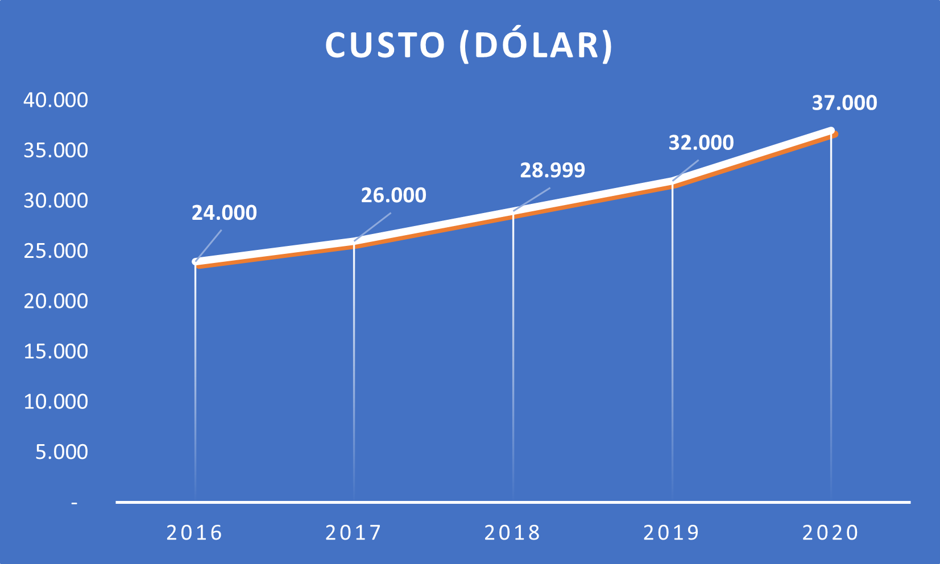
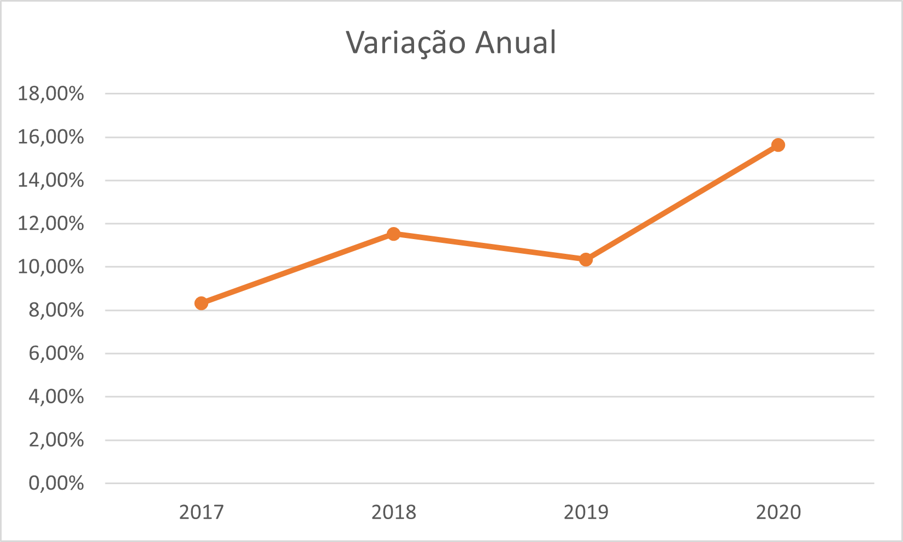
SITUAÇÃO
A empresa terceirizada de transporte de caminhões conta com uma frota média de caminhões para realizar entregas em todo o país, e vêm notando nos últimos 3 anos um grande aumento nos gastos com a manutenção do sistema de ar de seus veículos, mesmo tendo mantido constante a sua frota.
Gasto Anual com a Manutenção do Sistema de Ar
Ano | Custo (dólar) | Variação Anual
2016 | 24.000 | -
2017 | 26.000 | 8,33%
2018 | 28.999 | 11,53%
2019 | 32.000 | 10,35%
2020 | 37.000 | 15,63%
1

Slide 3
DESAFIO
#Problema:
O custo crescente da manutenção do sistema de ar.
#Causas:
A não identificação prematura da ocorrência de falha no sistema de ar, o que inviabiliza o envio para manutenção preventiva destes caminhões, o que tem um custo muito inferior à manutenção corretiva.
Manutenção Corretiva = $500
Manutenção Preventiva = $25
Manutenção sem falha = $10
2

Slide 4
DESAFIO
#Solução:
Uso de algoritmos de machine learning de forma a identificar os fatores que mais influem na detecção prévia de falhas no sistema de ar, a fim de encaminhamento destes caminhões para a manutenção preventiva, diminuindo os custos já que a manutenção desta falha preventivamente demanda $25 por caminhão.
E com estes algoritmos determinar o maior número possível de caminhões que venham a apresentar tal falha no sistema de ar, também de forma a encaminhá-los à manutenção preventiva, economizando $475 por caminhão.
Também desejamos que nosso algoritmo não encaminhe muitos caminhões que não apresentem falhas no sistema de ar, diminuindo também o gasto de vistoria de manutenção destes, custo de $10 por caminhão.
3

Slide 5
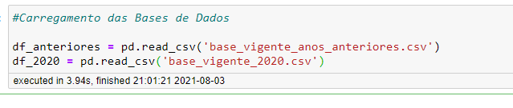
DESENVOLVIMENTO DA SOLUÇÃO
Recebemos as bases de dados da manutenção dividida em dois arquivos, respectivamente com os dados de 2020 e com os dados dos anos anteriores (de 2016 a 2019), havia uma grande quantidade de dados faltantes, os atributos estavam codificados, e não pudemos interagir com a área para um aprofundamento em relação aos atributos.
Tratamos os dados, com técnicas para preenchimento de dados ausentes, identificamos algumas estatísticas referentes à estes, mas que sem as minúcias da área de negócio não nos permitiu tirar maiores conclusões.
Temos 170 atributos numéricos, a princípio não conseguimos identificar nenhum referente a datas, as grandezas (max – min), também não nos permitiram inferir muita coisa.
4

Slide 6
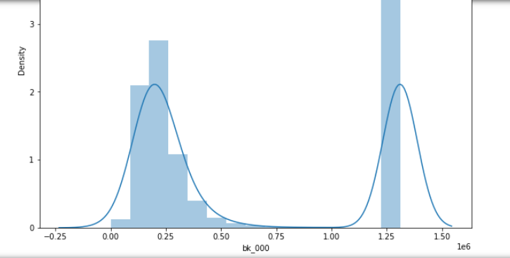
DESENVOLVIMENTO DA SOLUÇÃO
Certos atributos talvez indiquem a ocorrência de sazonalidades ('bk_000', 'bl_000', 'bm_000’), mas isto depende de um aprofundamento maior sobre a natureza destes se forem temporais.
5

Slide 7
DESENVOLVIMENTO DA SOLUÇÃO
Utilizamos vários algoritmos de machine learnig tais como Regessão Logística, Árvore de Decisão, K Vizinhos Mais Próximos, Naive Bayes, Vetor de Suporte, de forma a encontrar métricas que descrevessem os dados apresentados.
Utilizamos para treino dos modelos os dados dos anos anteriores, deixando os dados de 2020 para serem usados como dados de validação do nosso modelo definido.
Inicialmente tentamos fazer um equilíbrio entre as métricas de RECALL e PRECISÃO acreditando que não poderíamos reduzir muito esta última. Adotando assim o modelo de Árvore de Decisão,
Conseguimos com este um RECALL de cerca de 70%, o que nos permitiu obter a relação de atributos que mais explicam a situação do caminhão apresentar falha no sistema de ar.
Estes atributos ao todo 92 explicam 100% do atributo alvo (existência da falha), mas podem ser reduzidos para apenas 42 se considerarmos um percentual de 90%. O que é uma redução considerável do total de atributos analisados (170).
Para a relação completa destes atributos estamos disponibilizando uma planilha Excel com os mesmos.
6

Slide 8
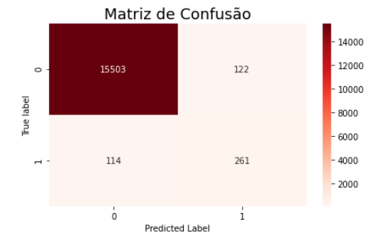
DESENVOLVIMENTO DA SOLUÇÃO
Inicialmente tentamos balancear as métricas de PRECISÃO e RECALL, ou seja, desejávamos que nosso modelo tivesse uma assertividade grande na identificação dos caminhões que não precisam ir para manutenção, e grande também na identificação dos que precisam. Para tanto adotamos o modelo de Árvore de Decisão com precision = 68,05% e recall = 69,63%. Mas, o modelo não se mostrou apurado o suficiente na identificação dos caminhões que precisavam de manutenção preventiva, o que resultou num aumento dos custos. Por isso abandonamos este modelo e voltamos ao estudo.
Nosso modelo identificou corretamente 261 caminhões para manutenção preventiva (custo = $6.525), e enviou 122 sem necessidade (custo = $ 1.220), e principalmente não preveniu o envio de 114 caminhões para a manutenção corretiva (custo = $57.000).
Ou seja, este modelo não otimiza nossa situação atual pois geraria um custo total de $64.745 (acima do atual)
7

Slide 9
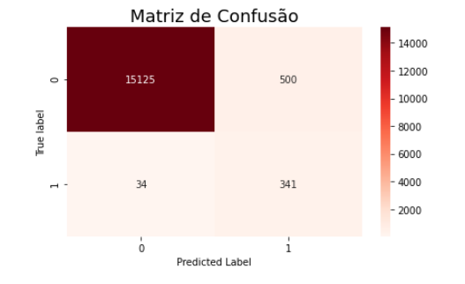
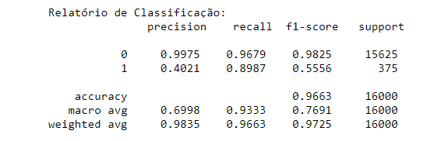
DESENVOLVIMENTO DA SOLUÇÃO
Como nossa métrica não alcançou o valor desejado de forma a compensar os custos com manutenção, focamos na otimização da métrica RECALL para a máxima identificação dos casos de falhas no sistema de ar, mas tivemos que utilizar outro algoritmo, no caso o Naive Bayes, o que nos permitiu atingir quase 90% de assertividade na identificação dos casos.
8

Slide 10
CONCLUSÃO
O modelo final identificou corretamente 341 caminhões que vão ter problema no sistema de ar para enviá-los à manutenção PREVENTIVA, o que custará $25 x 341 = $8.525
Considerando que o modelo também encaminhou (erroneamente) 500 caminhões para a manutenção preventiva sem haver a necessidade, tivemos mais um custo de $10 x 500 = $5.000
E por fim, temos os casos onde o modelo não conseguiu detectar os caminhões que apresentariam problema no sistema de ar, que totalizam 34 caminhões que tiveram que ir para manutenção CORRETIVA gerando um custo de $500 x 34 = $17.000
CUSTO TOTAL MANUTENÇÃO SISTEMA DE AR EM 2020 (REAL) = $37.000
CUSTO TOTAL MANUTENÇÃO SISTEMA DE AR EM 2020 (MODELO) = $30.525
Com a adoção deste modelo a empresa economizaria $6.475
9

Slide 11
PRÓXIMOS PASSOS
Ainda podemos, possivelmente, otimizar o modelo e buscar um melhor resultado da métrica.
Para tanto um maior entendimento do negócio, dos atributos, e talvez de melhores dados sejam necessários.
Também podemos tentar otimizar a sequência de envio dos caminhões para a manutenção, o que permitiria um tempo maior de disponibilidade dos caminhões para as atividades, para tanto deveremos analisar se podemos dispor desses dados temporais.
10

